Slide 1
ผลการดำเนินงานตามตัวชีวัด ปี งบประมาณ 2562 กลุ่มงานอนามัยสิ่งแวดล้อมฯ สสจ.ชุมพร
ตัวชี้วัดPA ร้อยละของโรงพยาบาลที่พัฒนาอนามัยสิ่งแวดล้อมได้ตามเกณฑ์ GREEN & CLEAN Hospital
- ระดับดีมากขึ้นไป ร้อยละ 40
- ระดับดีมาก Plus อย่างน้อยจังหวัดละ 1 แห่ง
Small success
3 เดือน | 6 เดือน | 9 เดือน | 12 เดือน
จังหวัดมีแผนการขับเคลื่อน และประเมิน (Re-accreditation) | -รพ.ผ่านเกณฑ์ระดับพื้นฐานขึ้นไป ร้อยละ 100 ระดับดีขึ้นไป ร้อยละ 80 | -รพ.ผ่านเกณฑ์ระดับดี ขึ้นไป ร้อยละ 85 | - รพ.ผ่านเกณฑ์ระดับดีมากขึ้นไป ร้อยละ 40 ผ่านระดับดีมาก Plus อย่างน้อยจังหวัดละ 1 แห่ง
ผลการดำเนินงาน
- มีแผนการขับเคลื่อนและ ประเมิน (Re-accreditation) | ผ่านพื้นฐาน ร้อยละ 100 ผ่านระดับดีขึ้นไป ร้อยละ 90.90 | - ผ่านระดับดีขึ้นไป ร้อยละ 100 | ผ่านระดับดีมากขึ้นไป ร้อยละ 45.45 ผ่านระดับดีมาก Plus 1 แห่ง ( รพ.ชุมพรเขตรอุดมศักดิ์)

Slide 2
โรงพยาบาลในจังหวัดชุมพร ผ่านเกณฑ์ GREEN & CLEAN ในระดับต่างๆ
ระดับพื้นฐาน | ระดับดี | ระดับดีมาก | ระดับดีมาก Plus
- | รพ.มาบอำมฤต | รพ.พะโต๊ะ | รพ.ชุมพรเขตรอุดมศักดิ์
- | รพ.ปะทิว | รพ.ละแม
- | รพ.ปากน้ำชุมพร | รพ.ท่าแซะ
- | รพ.ทุ่งตะโก | รพ.สวี
- | รพ.หลังสวน
- | รพ.ปากน้ำหลังสวน

Slide 3
ตัวชี้วัดกรม จังหวัดมีระบบจัดการปัจจัยเสี่ยงจากสิ่งแวดล้อม และสุขภาพอย่างบูรณาการมีประสิทธิภาพและยั่งยืน | เป้าหมาย ร้อยละ | ผลงาน ร้อยละ
- ปริมาณมูลฝอยติดเชื้อได้รับการจัดการอย่างถูกต้องตามหลักวิชาการ | 95 | 100
- โรงพยาบาลภาครัฐและเอกชน มีการจัดการมูลฝอยติดเชื้ออย่างถูกต้อง | 85 | 100
- เทศบาลมีการพัฒนาคุณภาพระบบบริการอนามัยสิ่งแวดล้อม (EHA) ระดับพื้นฐานขึ้นไป | 60 | 33.33
- จังหวัดมีกลไกจัดการด้านอนามัยสิ่งแวดล้อมในรูปแบบคณะกรรมการสาธารณสุขจังหวัด (คสจ.) และมีการประชุม | 100 | 100
- องค์กรปกครองส่วนท้องถิ่นมีระบบการจัดการคุณภาพน้ำบริโภคได้มาตรฐาน | อย่างน้อยจังหวัดละ 3 แห่ง | 6 แห่ง
- องค์กรปกครองส่วนท้องถิ่นมีการบังคับใช้กฎหมายเกี่ยวกับการจัดการสิ่งปฏิกูล | 80 | 60.25
- เทศบาลมีระบบบำบัดสิ่งปฏิกูลได้ตามมาตรฐานที่กำหนด | 10 | -

Slide 4
การดำเนินงานตามวาระจังหวัดชุมพร ในส่วนการแก้ไขปัญหาในพื้นที่ เรื่องผลกระทบต่อสุขภาพจากการใช้สารเคมีกำจัดแมลงศัตรูพืชในภาคเกษตร
จัดทำแผนดำเนินการ
แจ้งพื้นที่เป้าหมายสำรวจข้อมูลเกษตรกรกลุ่มเสี่ยง และกำหนดเป้าหมายปี 62 (30 ต.ค.61)
ชี้แจงแนวทางดำเนินงาน/กำหนดกิจกรรม (5 มี.ค.62)
จัดประชุมชี้แจงการดำเนินกิจกรรมในพื้นที่เสี่ยง การเฝ้าระวังในพื้นที่ปกติ และการจัดบริการอาชีวอนามัย และการประเมินระดับการจัดบริการ (22 มี.ค.62)
แต่งตั้งคณะกรรมการแก้ไขปัญหาการใช้สารเคมีกำจัดแมลงศัตรูพืชจังหวัดชุมพร (คำสั่งที่ 88/62)
กำหนดการออกตรวจคัดกรองเกษตรกรกลุ่มเสี่ยงด้วย Reactive paper (พ.ค.-ก.ค. 62)
จัดทำสื่อประชาสัมพันธ์ การให้สุขศึกษาแก่ประชาชนทั่วไป และเพื่อการปรับเปลี่ยนพฤติกรรมของประชาชนกลุ่มเสียง

Slide 5
เป้าหมาย
รพ.สต.มีการจัดบริการอาชีวอนามัยขั้นพื้นฐานขึ้นไป ร้อยละ 70
เกษตรกรและประชาชนกลุ่มเสี่ยง มีผลการตรวจคัดกรองในระดับเสี่ยง และไม่ปลอดภัยลดลงไม่น้อยกว่า ร้อยละ 10
ผลการดำเนินงานจัดบริการอาชีวอนามัยขั้นพื้นฐานขึ้นไปในรพ.สต. (เป้าหมาย ร้อยละ 70)
จำนวน รพ.สต.ทั้งหมด | การดำเนินงานในปี 2561 | การดำเนินงานในปี 2562 (ณ 30 เมษายน 2562)
94 แห่ง | 52 แห่ง (คิดเป็น ร้อยละ 55.31) | 80 แห่ง (คิดเป็น ร้อยละ 85.10)

Slide 6
กลุ่มเป้าหมาย/ผลการตรวจคัดกรองด้วย Reactive paper
อำเภอ | วัยทำงาน (15-59 ปี) (คน) | เกษตรกร กลุ่มเสียง (คน) | ตรวจคัดกรองด้วย Reactive paper (คน) | เสี่ยงและไม่ปลอดภัย (คน)
ละแม | 8942 | 1122 | 1328 | 860 (ร้อยละ 64.75)
พะโต๊ะ | 4366 | 2371 | 264 | 109 (ร้อยละ 41.29)
ทุ่งตะโก | 7326 | 5169 | ใช้งบจาก สปสช. ดำเนินการช่วง มิ.ย.-ก.ค.
ท่าแซะ | 19360 | 4204 | ใช้งบจาก สปสช. ดำเนินการช่วง มิ.ย.-ก.ค.
สวี | 15192 | 4445
เมือง | 18029 | 7278
ปะทิว | -
หลังสวน | -

Slide 7
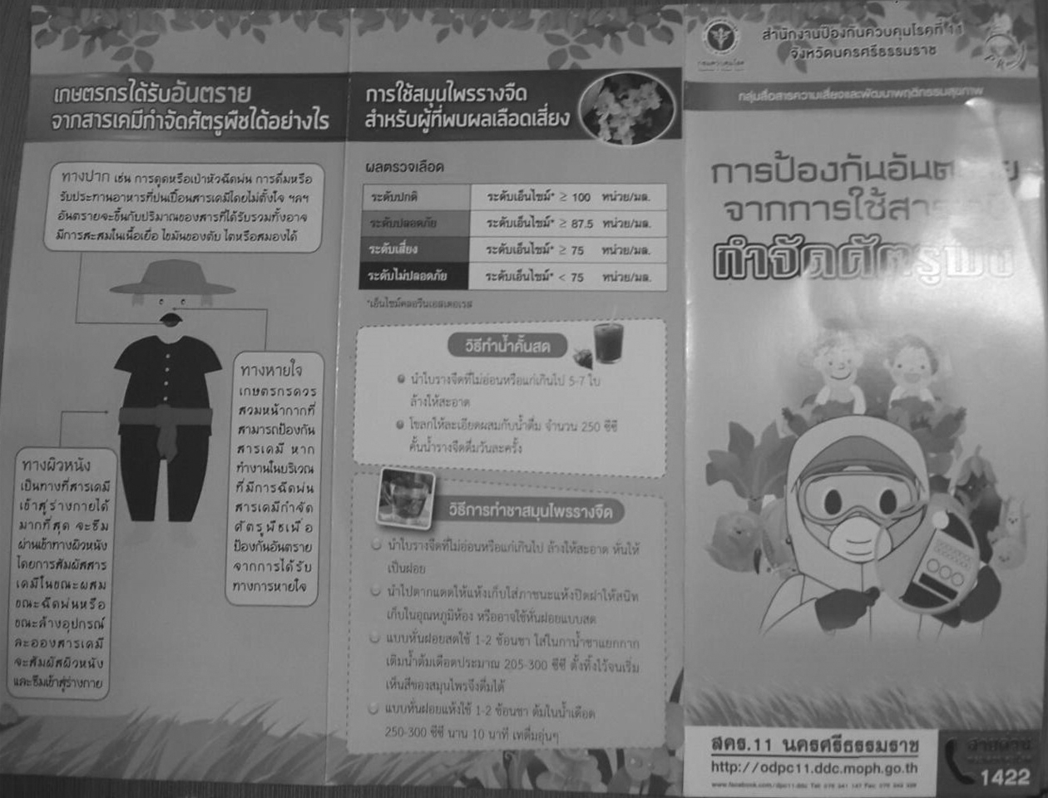

Slide 8
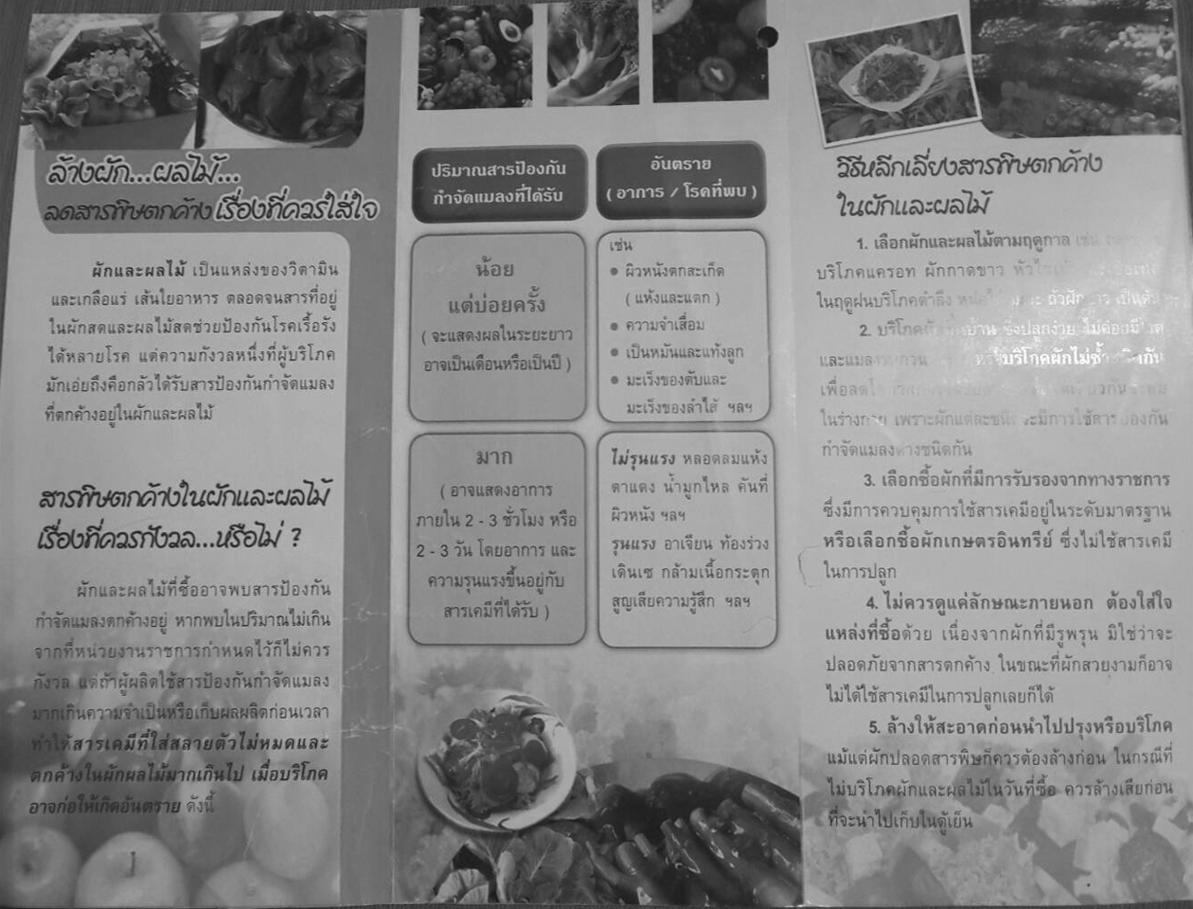

Slide 9
